Slide 1
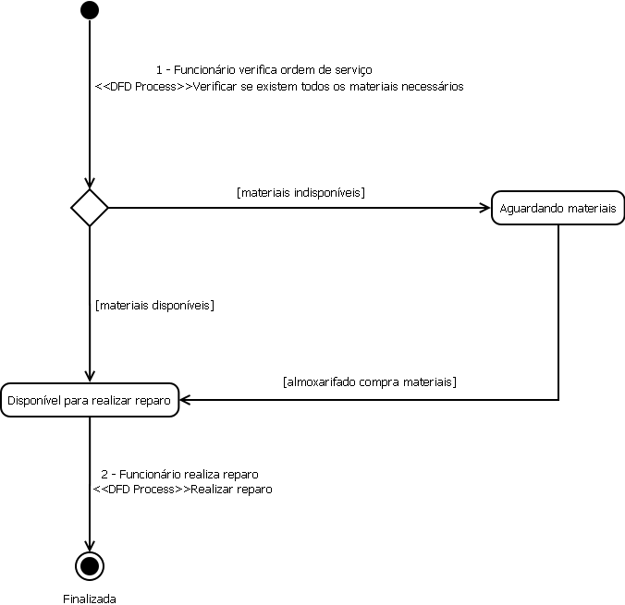
Ciclo de vida de Ordem de serviço

Slide 2
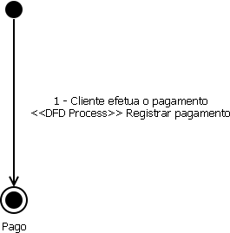
Ciclo de vida de Pagamento

